Slide 1

GOBIERNO DE LA CIUDAD AUTÓNOMA DE BUENOS AIRES MINISTERIO DE EDUCACIÓN E INNOVACIÓN DIRECCIÓN DE FORMACION TECNICA SUPERIOR
IFTS N° 22
Carrera: Técnico Superior en Gestión Ambiental
Asignatura: GESTION AMBIENTAL
Prof. Lic. Gastón Kalniker

Slide 2
Carrera: Técnico Superior en Gestión Ambiental
Asignatura: GESTION AMBIENTAL
El Ambiente
Definición: El ambiente es todo entorno que rodea algo o a alguien. El origen de la palabra “ambiente” proviene del latín ambiens (que significa “que rodea”) y, de acuerdo al contexto en el que se utilice el concepto, puede aludir a distintas cosas.

Slide 3
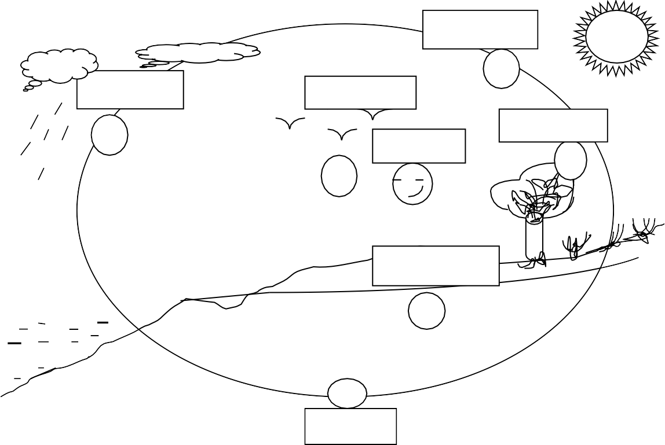
Atmosfera
1
3
Hidrosfera
Zoocenosis
2
1 Fitocenosis
1Noosfera
4
5
Edafocenosis
6
11
Litosfera
Figura 27: Elementos del medio natural o ambiente, 1, 2 y 3 constituyen el biotopo. 4, 5 y 6 la biocenosis. La intervención del hombre está simbolizada por la noosfera. Tomado de: Los medios “naturales” del globo Demangeot, masson, 1989.

Slide 4
El medioambiente:
El medioambiente es el conjunto de elementos que forman parte de la naturaleza, que están estrechamente relacionados y que interactúan entre sí. El medio natural incluye factores biológicos o bióticos, que son todos los seres vivos (como la flora, la fauna y el ser humano), y físicos o abióticos, que son fundamentales para la subsistencia de los seres vivos (como el clima, el agua y el suelo). En la actualidad, la mayoría de los ambientes naturales fueron modificados, en mayor o menor medida, por la acción humana. Por lo que el medioambiente también incluye elementos producidos por el ser humano, como la cultura o la urbanización.

Slide 5
Conceptos de Gestión
El término gestión es utilizado para referirse al conjunto de acciones, o diligencias que permiten la realización de cualquier actividad o deseo. Dicho de otra manera, una gestión se refiere a todos aquellos trámites que se realizan con la finalidad de resolver una situación o materializar un proyecto.

Slide 6
Gestión Ambiental
Conjunto de acciones que permitan lograr la máxima racionalidad en el proceso de toma de decisiones relativas al usufructo de los bienes y servicios ambientales, y a la defensa y mejoramiento de la calidad ambiental, mediante una coordinada información interdisciplinaria y la participación de la población.

Slide 7
Herramientas
El indicador de logro de la Gestión Ambiental está dado por las acciones concretas que se puedan ejecutar en el plano físico–técnico, en el mejoramiento de la calidad ambiental y en la calidad de vida de la población. Para ello se definen tres objetivos vinculados a los tiempos para los cuales se actúa (futuro, presente y pasado) (Conesa Fernández Vítora, 1997):

Slide 8
Herramientas de mejora continua
Planificar
Hacer
Verificar
Actuar

Slide 9
Planificar: La fase inicial del ciclo establece el rumbo a seguir. En esta etapa, se identifican problemas y oportunidades de mejora, se establecen objetivos claros y cuantificables, se definen las acciones a implementar y se asignan recursos. Para una planificación efectiva, es crucial recopilar datos precisos y realizar un análisis profundo de la situación actual, permitiendo así identificar las áreas que requieren mayor atención.

Slide 10
Hacer: Con los planes cuidadosamente definidos, llega el momento de ponerlos en práctica. En esta fase, se ejecutan las acciones planificadas, implementando los cambios necesarios y documentando cuidadosamente el proceso. La documentación detallada permite un seguimiento riguroso y facilita la evaluación posterior de los resultados.

Slide 11
Verificar: Una vez implementadas las acciones, es esencial evaluar su impacto y verificar si se han alcanzado los objetivos establecidos. En esta etapa, se recopilan datos relevantes, se miden los indicadores clave de rendimiento y se comparan los resultados obtenidos con las expectativas iniciales. La fase de verificación permite identificar desviaciones, comprender las causas subyacentes y tomar decisiones informadas para optimizar el proceso.

Slide 12
Actuar: Basándose en los resultados obtenidos en la fase de verificación, se toman medidas correctivas y se realizan los ajustes necesarios. Si los resultados son satisfactorios, se estandarizan las acciones implementadas para que se conviertan en parte del proceso habitual. En caso de no alcanzar los objetivos, se analiza en profundidad el proceso para identificar las causas de las desviaciones y reformular las estrategias o acciones para un nuevo ciclo de mejora.

Slide 13
Objetivos Y Metas:
Son los fines que se establecen para reducir el impacto de las actividades humanas en el medio ambiente.
¿Qué es un objetivo ambiental?
Un objetivo ambiental es un fin para alcanzar, minimizar o eliminar el impacto ambiental de la operación de una organización.
Ej: Disminuir las emisiones de carbono o mejorar la eficiencia en el consumo de energía.

Slide 14
La meta es en un determinado tiempo
Ej: en 6 meses
1 año
2 años
3 años

Slide 15
Características de las metas ambientales
Son claras, específicas, concretas, pertinentes, alcanzables, medibles y verificables
Son individuales, es decir, no se pueden copiar de otra organización
Son coherentes con la política ambiental de la empresa

Slide 16
Política Ambiental
Es uno de los requisitos de los sistemas de gestión ambiental certificados como ISO 14001, en la cual se establece el compromiso de la entidad para llevar a cabo sus actividades de una manera amigable con el ambiente y de forma sostenible.

Slide 17
Enunciado de Política Ambiental
Conscientes de nuestra responsabilidad ambiental, hemos decidido tomar acciones que favorezcan la preservación y cuidado del medio ambiente, que aseguren el control de nuestros procesos, productos y operaciones, crear una cultura interna de mejora continua, la minimización de impactos ambientales y el total cumplimiento a la normatividad nacional e internacional, procurando el desarrollo sustentable del Grupo. Esta política es de aplicación general a todas las operaciones Grupo Herdez incluyendo sus empresas asociadas, subsidiarias y afiliadas.

Slide 18
Grupo Herdez se compromete a:
1. Generar productos alimenticios de alta calidad evitando afectaciones al medio ambiente, y logrando que sus negocios y operaciones actúen en cumplimiento a esta política.
2. Cumplir con la normatividad aplicable a los negocios, operaciones y actividades del Grupo, en los aspectos ambientales que nos competen.
3. Minimizar el impacto y riesgo ambiental de nuestras actividades y operaciones, evitando la generación y adquisición de pasivos ambientales en nuestros negocios existentes y en el desarrollo de nuevos proyectos.

